Slide 1
PONTIFICIA UNIVERSIDAD CATÓLICA DEL ECUADOR
Diseño de Infraestructura de un Data Center TIER IV de acuerdo a las especificaciones técnicas de la norma TIA-942
ING. JOSÉ ESCOBAR

Slide 2
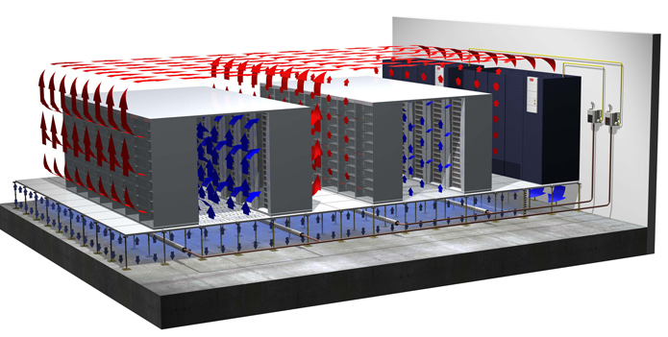
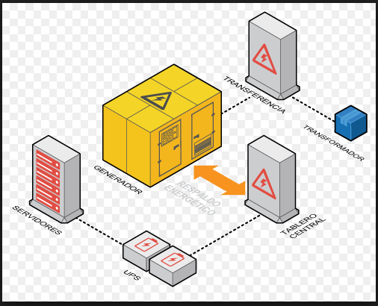
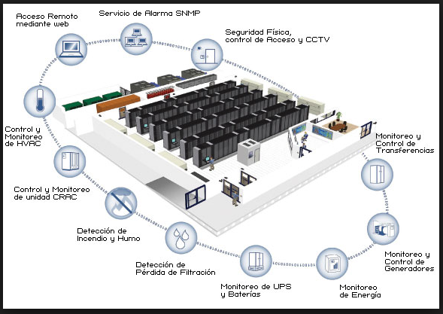
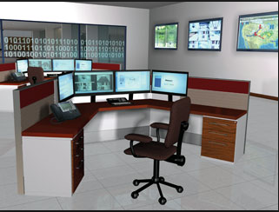
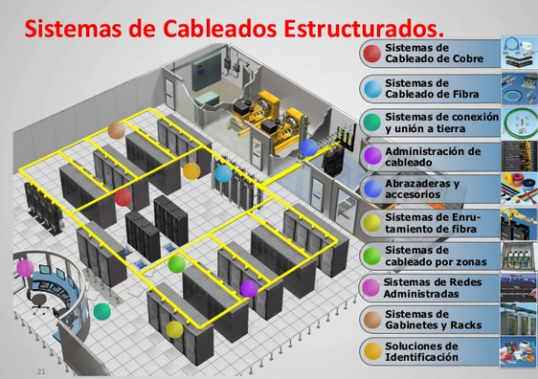
Introducción
El caso de estudio a desarrollarse se basa en el diseño de un Data Center TIER IV a nivel de infraestructura en los sistemas: eléctrico, climatización, seguridad física, comunicaciones

Slide 3
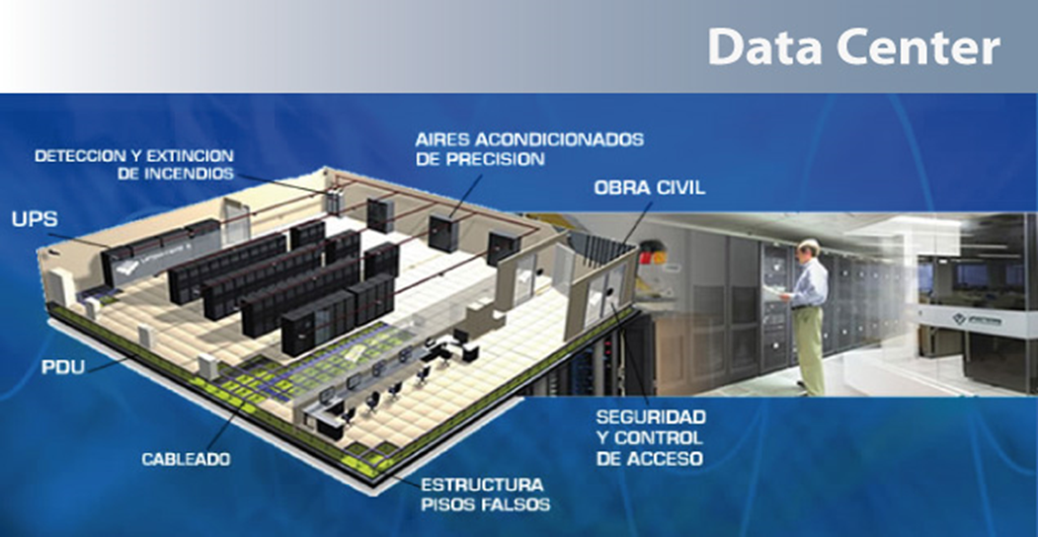
CENTRO DE PROCESAMIENTO DE DATOS
Un centro de datos es un espacio exclusivo donde las empresas mantienen y operan su infraestructura Tecnológica la misma que se utiliza para gestionar su actividad empresarial.
Es el centro nervioso de toda empresa , construido con un ambiente apropiado y seguro en el cuál se albergan los servidores, equipos de telecomunicaciones y sistemas de almacenamiento para gestionar los servicios tecnológicos.
Los sistemas importantes a considerar en el diseño serán:
Infraestructura Física
Sistema eléctrico
Sistema de Climatización
Comunicaciones
Seguridad

Slide 4
CLASIFICACIÓN DATA CENTER
Según Uptime Institute:
Tier I: Infraestructura básica.
Tier II: Infraestructura con componentes redundantes.
Tier III: Infraestructura con Mantenimiento simultáneo.
Tier IV: Infraestructura Tolerante a Fallas.
 | Tier I | Tier II | Tier III | Tier IV
Capacidad de los componentes activos para soportar la carga de TI. | N | N+1 | N+1 | N Antes y durante un fallo
Caminos de distribución | 1 | 1 | 1 Activo 1 Pasivo | 2 Activos simultáneamente
Mantenimiento Concurrente | No | No | Si | Si
Tolerancia a Fallos | No | No | No | Si
Comparta mentalización | No | No | No | Si
Enfriamiento continuo | Depende de la densidad de la carga | Depende de la densidad de la carga | Depende de la densidad de la carga | Si

Slide 5
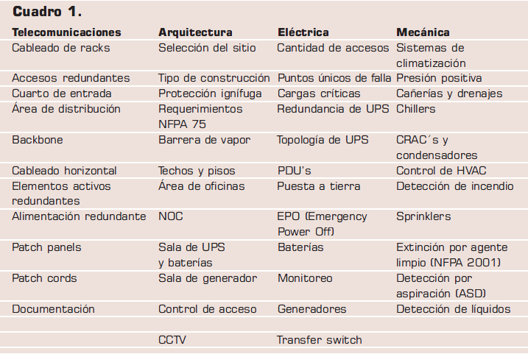
COMPONENTES DE UN DATA CENTER

Slide 6
INFRAESTRUCTURA
DISTRIBUCIÓN DE ZONAS
Cuartos de pruebas
Cuarto de ensamblaje
Área de recepción de equipos
Bodega
Espacio para generadores y equipos de enfriamiento
Cuarto de cintas
Oficinas
Cuarto de media tensión
Espacio para tanques de combustible
Cuarto de equipos o sala Informática
Cuartos con tableros para sistemas mecánicos y eléctricos
Cuartos de tableros principales
Cuartos de UPS / Baterías
Cuartos de interconexión
( Telecomunicaciones)
Centro de operaciones

Slide 7
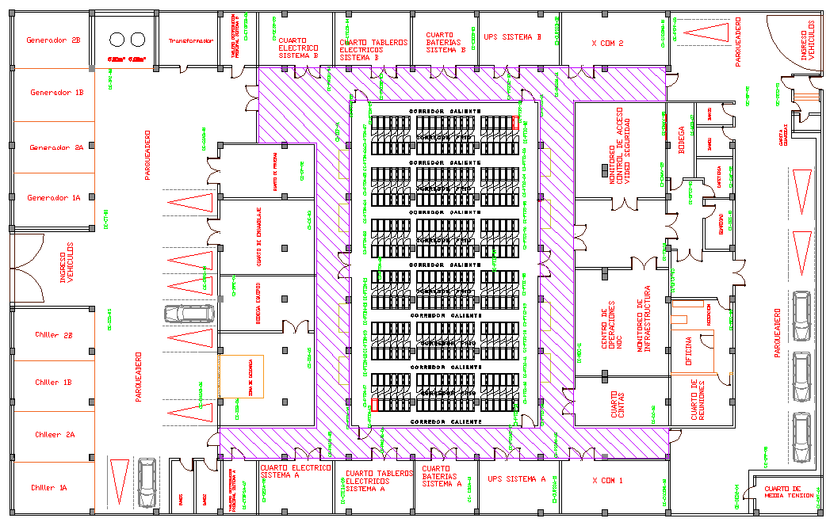
INFRAESTRUCTURA

Slide 8
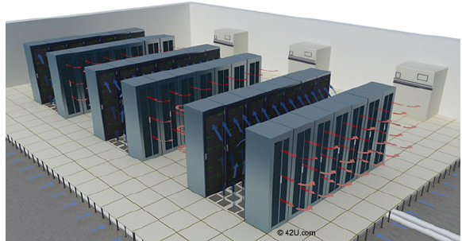
SALA DE EQUIPOS
La sala de equipos es el área principal del Centro de Datos, dentro del presente diseño se tomará como capacidad de la misma 250 racks con un área 419.83 mts², los racks a utilizarse serán APC 3100 de 42 unidades
La sala estimará el tipo, tamaño y cantidad de los equipos a instalarse
Debe permitir un espacio adecuado para la infraestructura de cableado
Es esencial que la ubicación y las dimensiones de la sala se acuerden en la fase de planificación
La disposición de los armarios esté en relación con los flujos de aire que llegan a los equipos.
Longitud máxima d las filas de armarios
21 armarios si las filas están abiertas en cada extremo

Slide 9
SISTEMAS COMPLEMENTARIOS
Carga del suelo
Resistencia al fuego
Entradas y Salidas
Capacidad para colgar y suspender
Iluminación de emergencia
Seguridad física
Suelo técnico
Techo

Slide 10

SISTEMA ELÉCTRICO
Se contará con doble fuente de energía para suministro eléctrico (EEQ y generadores).
El sistema de energía será Ininterrumpido con sistemas redundantes, supresores de altos y bajos voltajes.
Se contará con sistemas de UPS de respaldo por baterías que actúen ante la conmutación de Empresa Eléctrica a Generadores
El sistema eléctrico contará con sistemas de transferencias automáticos
El sistema contará con sistemas redundantes de tableros de distribución principal.
La capacidad energética será para 250 racks, la capacidad de cada rack es de 5 KVA.
El sistema contará con una contingencia de BY-PASS para suministrar energía desde los generadores en el caso de fallo de los dos sistemas eléctricos.

Slide 11
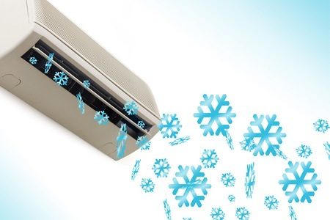
SISTEMA CLIMATIZACIÓN
El sistema de climatización será redundante con separación de equipos y rutas para mantener la disponibilidad del Centro de Datos.
El sistema de enfriamiento será por agua refrigerada y compensación de agua.
Se contará con controles de temperatura y humedad de acuerdo a las normativas TIA-942 y ASHRAE.
Se optimizará las cargas de calor de mayor densidad pues al ser equipos con elementos mecánicos e inductores consumen una alta cantidad de energía eléctrica.
Las áreas climatizadas deben contar con un respaldo mínimo N+1 de manera de cubrir todas las necesidades de la sala de equipos principalmente.
Se debe tener la capacidad de enfriamiento para cuarto de Equipos de Tecnología y cuartos adyacentes.

Slide 12
SISTEMA ELÉCTRICO ( Cálculos )
CÁLCULO DE CARGA DATACENTER QUITO
ITEM | EQUIPOS | CANTIDAD | CARGA UW | CARGA T (W) | OBSERVACIONES
1 | Racks (Equipos TI) | 250 | 5000 | 1250000 | Carga Racks
2 | Lámparas | 80 | 96 | 7680 | Carga de lámparas
3 | Iluminación (consideración área por piso) | 400 | 21,53 | 8612
4 | UPS 200KVA | 12 | 2400000 | 150000 | Carga térmica UPS
5 | Sistema de alimentación | 1 | 2000000 | 66000 | Carga térmica circuitos
6 | Cargadores DC | 4 | 54000 | 8640 | Carga térmica cargadores DC
7 | Otros (paredes, tumbado, losa) |  |  | 15000 | Carga térmica debido a paredes, tumbados y losa
Carga Térmica |  |  |  | 1505932

Slide 13
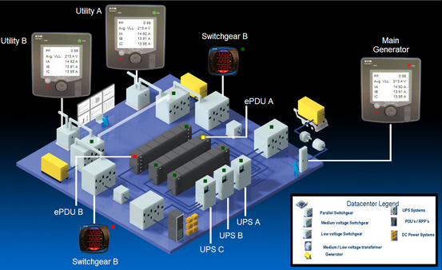
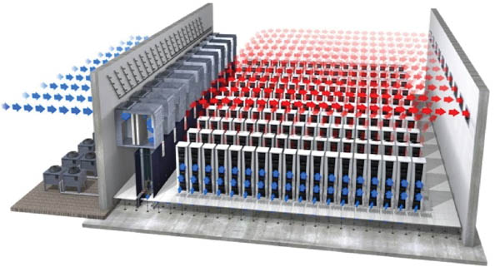
SISTEMA CLIMATIZACIÓN ( Cálculos )
Carga Térmica (W) | 1505932
Factor de conversión a BTU/HR | 3,41
Carga Térmica (BTU/HR) | 5135228,12
Carga Térmica (Toneladas Frío ) | 427,9356767

Slide 14
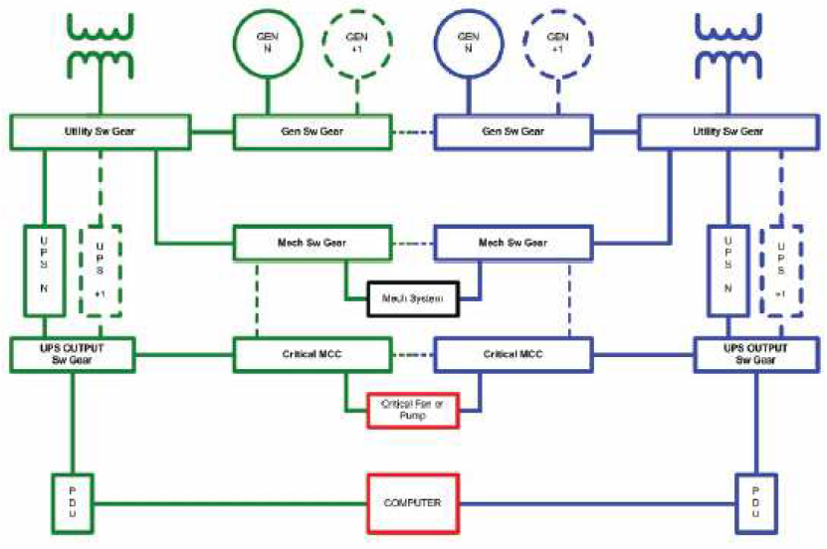
SISTEMA ELÉCTRICO

Slide 15
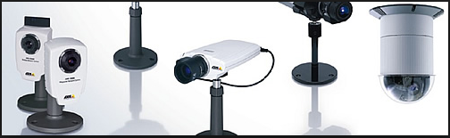
SISTEMA VIDEOSEGURIDAD
El sistema de cámaras aportará pruebas de una actividad ( permitida-delictiva).
Las imágenes grabadas tendrán una calidad óptima en formato de compresión H.264
En las instalaciones críticas, se instalaran cámaras en cada puerta de acceso a las sala de comunicaciones y en los extremos y la parte central de las filas para ver la puerta de acceso a cada gabinete/ rack.
Las cámaras se ubicaran en sitios de difícil acceso.
Las cámaras deben ser de tipo POE de manera de evitar puntos de falla por acometidas eléctricas.
El cableado para las cámaras debe ser con cable Categoría 6A S/FTP con mallado general y apantallamiento en cada par.
Las cámaras deben contar con sensores de movimiento y sensores infrarrojos para actividad nocturna.
El sistema de almacenamiento de cámaras debe ser por 30 días.
Debe existir redundancia N+1 del sistema de comunicaciones.

Slide 16
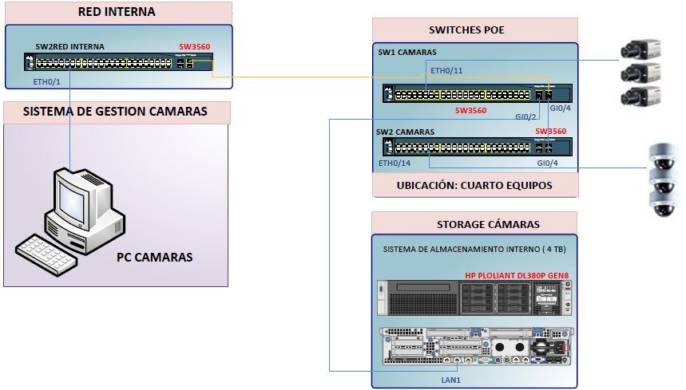
SISTEMA VIDEOSEGURIDAD ( DISEÑO)
El sistema contará con cámaras POE alimentadas a +/- 48 VDC las cuales estarán distribuidas en switches POE (48 puertos), estos switches estarán conectados al anillo de red LAN para evitar cortes de señal, el almacenamiento estará provisto con un storage local que estará conectado a una interfaz Giga del switch por el alto tráfico que enviarán las cámaras, el sistema de monitoreo estará en la misma red de las cámaras y contará con una interfaz Web de administración.

Slide 17
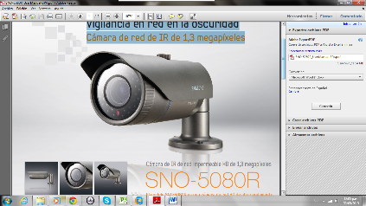
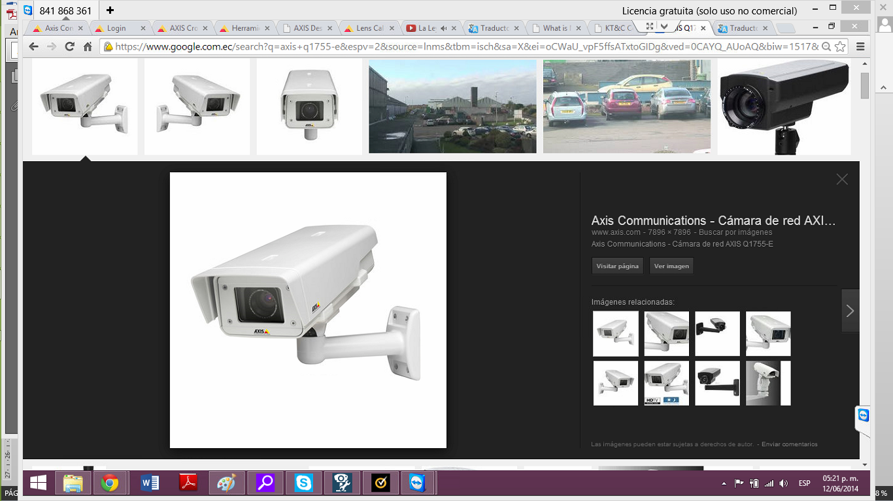
Cámaras Internas
Cámara de Cuartos en General y Pasillos: altura de 3.10 metros del piso, una distancia lateral de 0.35 metros de la pared y una distancia posterior de 0.10 metros de la pared.
Cámara de Cuarto de TI: altura 2.75 metros del piso, una distancia lateral de 0.35cm de la pared y una distancia posterior de 0.10 metros de la pared.
Cámaras Internas
Cámara de Ingreso Principal: altura de 3.76 metros del piso y una distancia de 0.10 metros de la pared posterior.
Cámaras de Ingreso Vehicular Primario: altura de 3.85 metros del piso y una distancias de 0.10 metros de la pared posterior.
Cámaras de Ingreso Secundario: altura de 5 metros del piso y una distancias de 0.10 metros de la pared posterior.
Cámara de ingreso Vehicular Secundaria: altura de 3.85 del piso metros y una distancia de 0.10 metros de la pared posterior.

Slide 18
SISTEMA VIDEOSEGURIDAD
Cantidad | Ubicación
68 | Interiores
11 | Exteriores
CUARTOS | GRABACIÓN MENSUAL 100% | GRABACIÓN MENSUAL 30 DIAS
OFICINAS | 100 % | 30 días
TI | 65 % | 19.50 días
XCOM | 25 % | 7.5 días
CUARTOS SOPORTE | 100 % | 30 días
TOTAL | 72.5 % | 21.75 días
FORMATO | RESOLUCIÓN | GRABACIÓN | TIEMPO POR DÍA | No. CÁMARAS | ANCHO BANDA | ESPACIO DISCO
H.264 | 1280 X 720 | Constate | 24 horas | 1 | 1,58 Mbit/s | 12.09 GB
H.264 | 1280 X 720 | Movimiento | 11.58 horas | 1 | 1,58 Mbit/s | 5.83 GB
Formato | Resolución | Grabación | Tiempo | Cámaras | Ancho banda | Espacio físico
H.264 | 1028x720 | MOVIMIENTO | 3 meses | Samsung | 108.62 Mbit/s | 22.76 TB
H.264 | 1028x720 | MOVIMIENTO | 3 meses | Axis | 4.07 Mbit/s | 3.22 TB
TOTAL |  |  |  |  | 112.68 Mbit/s | 25.98 TB

Slide 19
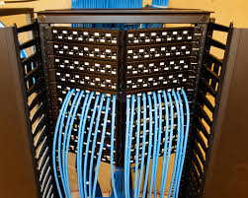
SISTEMA COMUNICACIONES
Doble acometida de fibra óptica por rutas independientes
Cuartos de comunicaciones exclusivos para equipo pasivo de proveedores y clientes
Sistemas de distribución con salas de interconexión y rutas separadas
Contención de cables a través de canaleta aérea con separación por tipo de cable
Zona de distribución MDA para equipos principales
Zona de distribución horizontal HDA para redes LAN /SAN
Zona de distribución de equipos EDA para conexión a equipos finales.
El EDA no debería estar a más de 100 m del MDA, con menos de 4 conexiones, en el caso de ser totalmente pasivas
Diseño de cableado híbrido para mejora de velocidades de interconexión

Slide 20
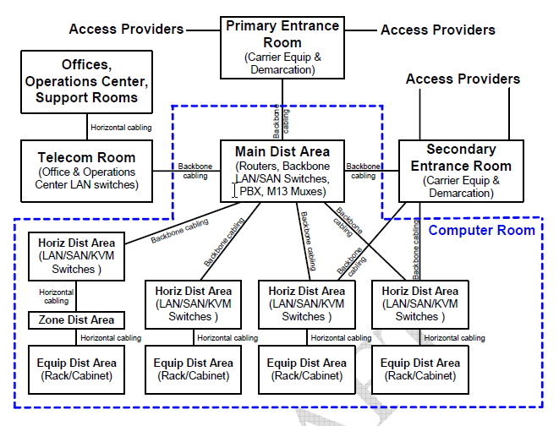
SISTEMA COMUNICACIONES

Slide 21
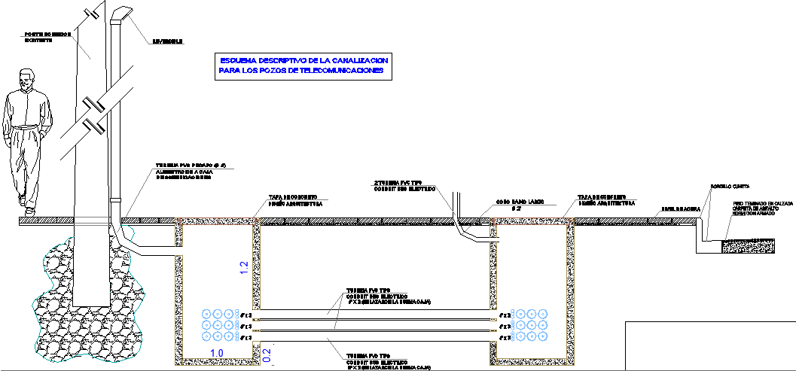
ACOMETIDA Y CUARTOS DE CONEXIÓN
Ruta 1: Acometida de Rutas para equipos de borde , interconexiones WAN
Ruta principal Oficinas – Nodo principal
Ruta principal anillo
Ruta NOC – Centro de Datos
Ruta 2: Acometida de rutas secundarias de distribución
Ruta pétalo anillo principal
Ruta Fibra oscura ( Conexión directa)
Ruta nodo secundario con conexión cruzada
Ruta 3: Acometida rutas proveedores externos
Ruta carrier primario
Ruta carrier estatales
Ruta carriers privados

Slide 22
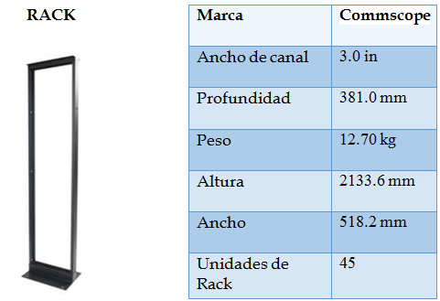
ZONA DE DISTRIBUCIÓN PRINCIPAL
Cada cuarto de interconexión debe contar con su ducto de ingreso de Fibras ópticas tanto para el proveedor del Centro de Datos así como para proveedores externos.
Cada cuarto de interconexión contará con equipos pasivos, a donde llegarán las fibras canales de los proveedores y las fibras reflejas que irán hacia la sala útil del Centro de Datos.
El sistema de cross-conexión tiene como finalidad simplificar el trabajo y el crecimiento de la red sin afectar el servicio en los sistemas o en la infraestructura tal como lo muestra la figura siguiente

Slide 23
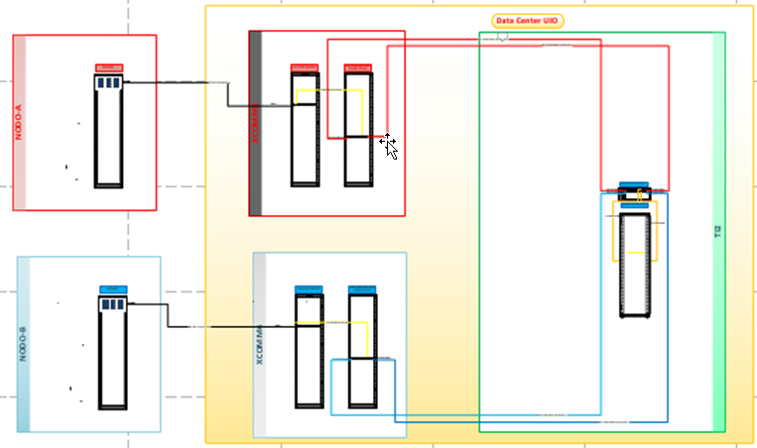
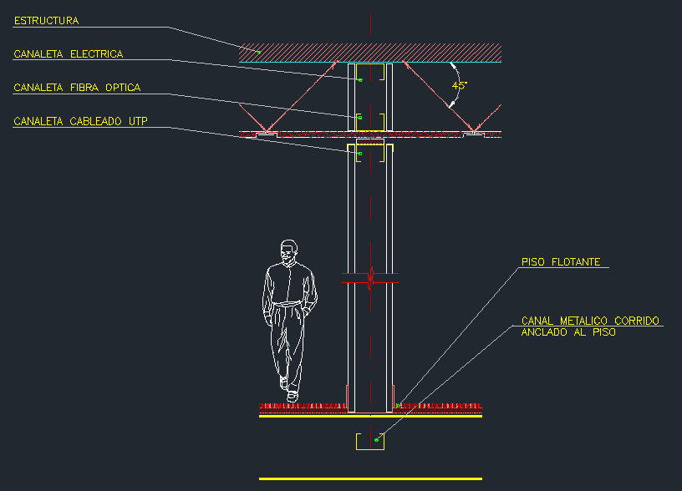
ZONA DE DISTRIBUCIÓN HORIZONTAL
Es un área utilizada para conexión con las áreas de equipos. Incluye el cross connect horizontal (HC) y equipos intermedios.
Este cableado horizontal tiene similitud con las rutas de fibra pues van por el camino asignado por el Data Center y disminuye los impactos por mala manipulación de fibra.
Este esquema es para solventar la necesidad de comunicación para los clientes entre los cuartos de cross conexión y el cuarto donde se encuentran ubicados los equipos de los clientes

Slide 24
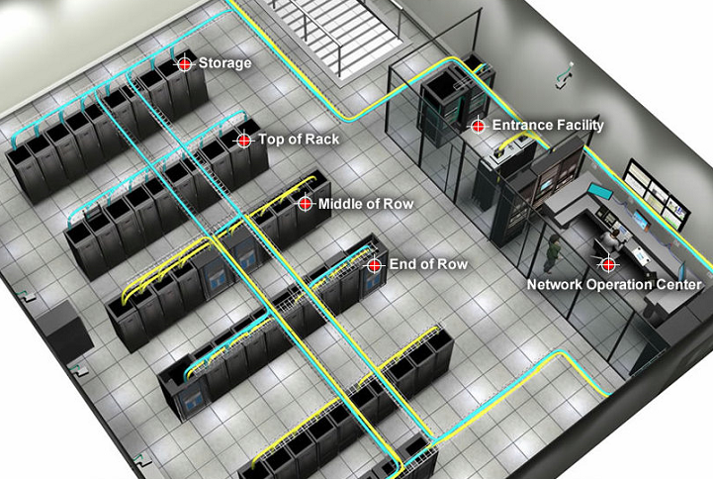
ZONA DE DISTRIBUCIÓN VERTICAL
Espacio destinado para los equipamientos terminales (Servers, Storages) y los equipos de comunicación de datos o voz (switch, centrales telefónicas)
El cableado de comunicación será por fibra óptica multimodo OM3 y OM4 y pasa por la escalerilla tipo malla que se encuentra sobre los racks.
Es un cableado de equipo a equipo ya que se encuentra entre los racks del cuarto de equipos, la meta es optimizar distancias e ir realizando la ruta del cableado acorde a las familias de equipos.

Slide 25
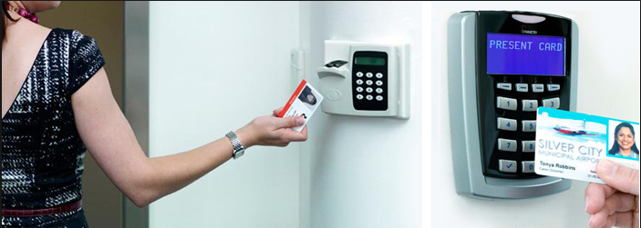
SISTEMA CONTROL DE ACCESOS
Todas las puertas exteriores estarán revestidas de acero y debe ser el menor número posible sujeto a las normas de construcción.
Las puertas contarán con un sistema de control de acceso centralizado en el Centro de Operación de Negocio.
Previo al ingreso principal de la sala de equipos se tendrá un control tipo Jaula (Main Trap) de manera que si una puerta está abierta no se abra la siguiente
El sistema de control de acceso tendrá : Control electrónico por puerta, detección de intrusos, vigilancia e iluminación
El control de acceso por cada puerta constará con un dispositivo de reconocimiento o lector, un control de puerta, apertura magnética, botón de pánico, censor de puerta.
El sistema de acceso será escalable con la finalidad de aumentar de capacidad sin necesidad de modificar la Infraestructura existente.
El sistema de acceso tendrá planes de emergencia en caso de daño físico o lógico con posibilidad de desbloqueo por parte del administrador mas no de un usuario interno

Slide 26
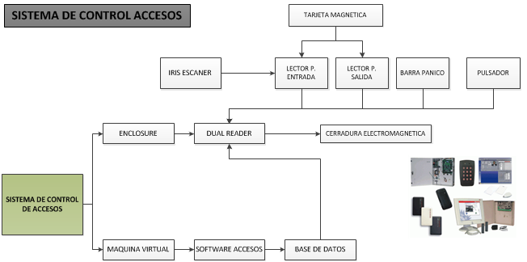
SISTEMA CONTROL DE ACCESOS
Se contará con un panel principal el cual tendrá tarjetas de control (Dual Reader), cada dual reader representa una puerta dentro del Centro de Datos la cuál manejará todos los dispositivos de entrada y salida para manejar la lógica de acceso en la misma.
En cada puerta serán instalados dos lectores de proximidad una de entrada y uno de salida que estarán conectados a través de cable UTP a los puertos de la tarjeta Dual Reader, de igual manera se tendrá una barra de pánico a la entrada y en el caso de ser requerido un pulsador por el desbloqueo de puertas en el caso de emergencia, la señal se enviará a través del código que tenga la tarjeta magnética al panel principal.

Slide 27
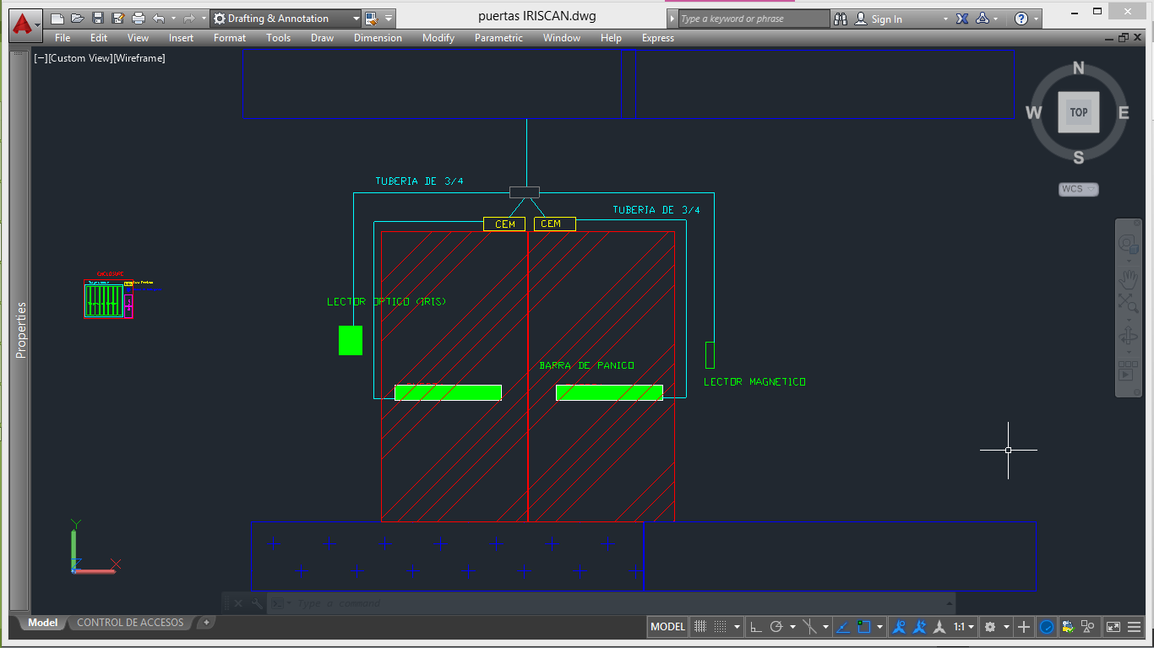
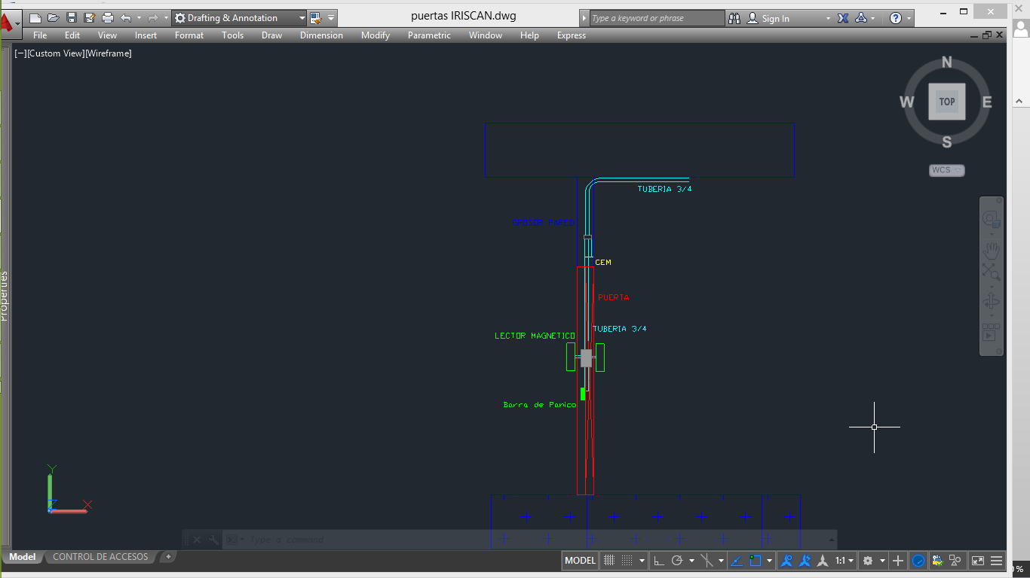
SISTEMA CONTROL DE ACCESOS
Equipos de ingreso de información:
a) Lectores de proximidad.
b) Lector Óptico.
c) Barra de Pánico.
Equipos de salida de información.
a) Cerradura Electro Magnética.
b) Área de trabajo ingreso – salida de información.
c) Cuarto de Monitoreo del Sistema de Control de Acceso y Video Seguridad.
Los componentes del área de trabajos son.
a) Panel de Sistema de Control de Acceso.
b) Enclosure de Tarjetas de Control.
c) Computadoras de monitoreo.
d) Monitores de control.

Slide 28
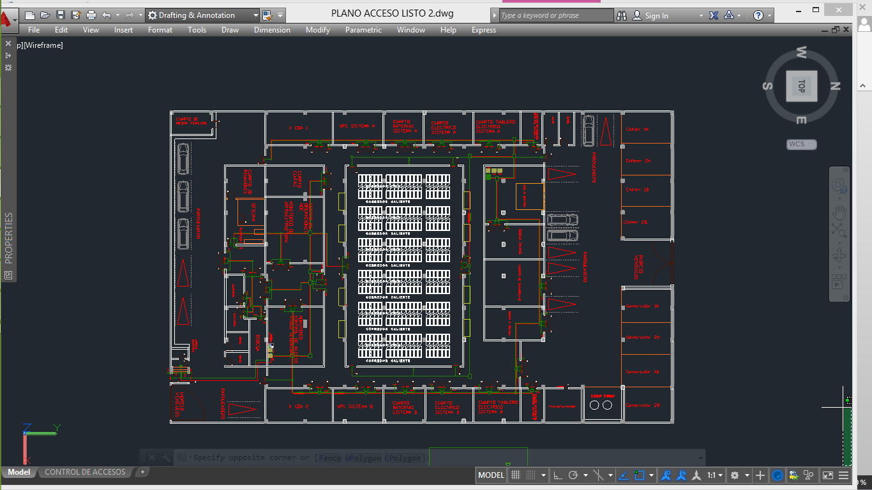
SISTEMA CONTROL DE ACCESOS

Slide 29
CONCLUSIONES Y RECOMENDACIONES
Un Centro de Datos TIER IV contempla las redundancias necesarias para tener diseño tolerante a fallos.
Si no está aclimatado correctamente el cuarto que contiene los equipos, éstos no podrán funcionar por mucho tiempo debido al sobrecalentamiento que se produciría por falta de circulación de aire que mantenga la temperatura óptima para trabajar los equipos en el Centro de Datos.
La base fundamental del sistema de climatización es que maneje los parámetros de temperatura y humedad dentro del Data Center.
El tipo y calidad del ancho de banda depende de los dispositivos tantos activos como pasivos que se encuentren en el Centro de Datos, un buen sistema de comunicaciones es la ruta principal para la conectividad entre los equipos y sus interconexiones.
El sistema de seguridad brinda al centro de datos la certeza de que su información permanece segura y confiable, por ende se debe tener un sistema de video-seguridad y control de accesos acorde a la criticidad de cada área

Slide 30
CONCLUSIONES Y RECOMENDACIONES
Se debe contar con sistemas de UPS de respaldo por baterías que actúen ante la conmutación de Empresa Eléctrica a Generadores soportando toda la capacidad de la sala de equipos con un tiempo mayor a 30 minutos.
El sistema debe contar con una contingencia de BY-PASS para suministrar energía desde los generadores en el caso de fallo de los dos sistemas eléctricos.
Se debe optimizar las cargas de calor dentro de la sala de equipos con las de mayor densidad pues consumen una alta cantidad de energía eléctrica.
El sistema eléctrico así como el sistema de climatización están relacionados por la capacidad de los equipos que van a ser instalados, depende del número de equipos y el consumo de cada uno de ellos para determinar la capacidad de energía y frío necesario para el Centro de Datos
El dimensionamiento del número de cámaras depende del nivel de seguridad que se desee dar en el Centro de Cómputo, de mayor prioridad son las áreas críticas que deben evitar al máximo los puntos ciegos.
El sistema de acceso debe ser escalable con la finalidad de aumentar de capacidad sin necesidad de modificar la infraestructura existente.

Slide 31
MUCHAS GRACIAS

